Slide 1

Monitoramento de temperatura para a conservação de grãos
Allan Martins
Amanda Biagi
Bruno Almeida
Daniele Oliveira
Ítalo Ferreira
Matheus Custódio
01192108
01192048
01192003
01192014
01192080
01192121

Slide 2





Contextualização
O Brasil atualmente ocupa a terceira posição no quesito de exportação de produtos agrícolas;
Soja: ocupa a primeira posição com cerca de 115 milhões de toneladas;
Cana – de – açúcar: ocupa a segunda posição e muito utilizada no etanol;
Café: além de ser o produto mais consumido no mercado interno, está no terceiro lugar das exportações.
Café: dessa vez ocupando a primeira posição é consumido diariamente por grande parcela da população;
Feijão: este junto ao terceiro fazem parte do típico prato brasileiro, consumido em todo território nacional;
Arroz: este junto ao segundo fazem parte do típico prato brasileiro, consumido em todo território nacional.

Slide 3

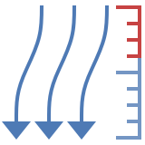

Problematização
Perde-se cerca de 14% da produção no transporte;
Um dos processos mais importantes é o armazenamento, uma vez que é a fase que mais se perde grãos, cerca de 67,2% anual;
As causas podem ser:
insetos-praga;
fungos;
microtoxinas;
Roedores;
Animais domésticos;
A causa desses problemas é a temperatura e a umidade;
Quando você diminui a temperatura de algum produto ele dura mais
15%

Slide 4

Onde está o problema?
Qual o problema?
Quem sofre mais sofre?
Quem é o principal afetado?
O problema está na má qualidade de armazenamento de grãos que causa deterioração deles e a proliferação de Insetos-praga, fungos e microtoxinas
Este tipo de problema afeta desde o produtor, até o consumidor final.

Slide 5


Afeta a sustentabilidade?
Quanto custa esse problema?
Foram produzidos em maio de 2018 cerca de 15.800 milhões de toneladas de soja, cada tonelada vendida em média foi de R$290,00, ou seja:
1t = R$290
15.800.000t * 5,6% = 884.000t
884.000* R$290 = R$256.360.000‬
Sim, afeta e muito, pois o desperdício de alimentos é maciço;
A também o fato de que as pessoas de outros países tem o costume de comprar produtos sustentáveis.

Slide 6

Já existe alguma tecnologia /
Demanda para resolver
resolva o problema?
Não, apenas a técnica da secagem.

Slide 7

Objetivo
Pensando no grande prejuízo que a perda desses grãos causa foi tivemos a ideia de fazer uma solução IoT que utiliza o sensor de umidade e temperatura para fazer o monitoramento das mesmas e caso alguma ultrapasse os limites extrapolados a solução irá fazer a regulagem.
Resultados:
Diminuição na perda de grãos;
Aumento na qualidade dos produtos;
Mais renda;

Slide 8










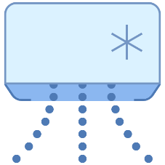




Slide 9
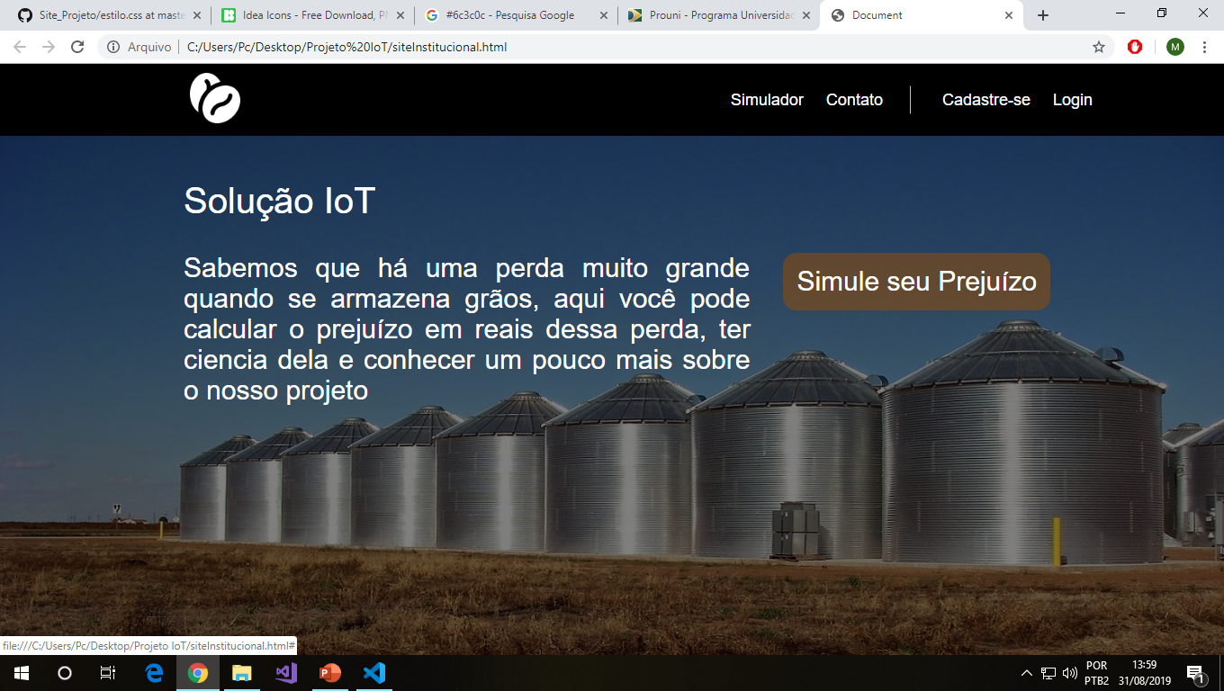

Slide 10
Referências
https://canalrural.uol.com.br/conteudo-patrocinado-campanha/pesquisa-aponta-medidas-para-reduzir-perda-de-graos-no-transporte/
https://www.sna.agr.br/armazenamento-inadequado-de-graos-pode-provocar-15-de-perdas/
https://jornal.usp.br/ciencias/ciencias-agrarias/pesquisa-quantifica-perdas-logisticas-de-soja-e-milho-no-brasil/
https://www.embrapa.br/busca-de-noticias/-/noticia/3860638/armazenamento-inadequado-de-graos-resulta-em-cerca-de-15-de-perdas
https://blog.aegro.com.br/secagem-e-armazenamento-de-graos/
https://www.terra.com.br/economia/brasil-rural/controle-de-temperatura-reduz-perdas-na-armazenagem-de-graos,199340f8e3e9e310VgnVCM3000009acceb0aRCRD.html
http://trevisan.ind.br/blog/a-importancia-da-exportacao-de-graos-para-o-pais/62
https://www.grupocultivar.com.br/artigos/a-economia-dos-graos
https://www.terra.com.br/vida-e-estilo/culinaria/conheca-20-maneiras-diferentes-para-usar-o-cafe-em-casa,bb58e68918d47310VgnCLD100000bbcceb0aRCRD.html
https://www.osagaz.com.br/cafe-mil-utilidades/
http://ruralcentro.uol.com.br/noticias/sou-agro-as-mil-e-uma-utilidades-da-soja-44842
https://www.agrolink.com.br/noticias/soja--o-brilho-do-grao-de-mil-e-uma-utilidades_148113.html
https://blog.ruralvende.com.br/os-5-principais-produtos-agricolas-no-brasil/
https://mundoeducacao.bol.uol.com.br/geografia/agropecuaria-no-brasil-principais-produtos.htm
https://super.abril.com.br/blog/oraculo/quais-sao-os-alimentos-mais-consumidos-no-brasil/

